Slide 1
실습환경 & Python 기초
C.S. of GNU Science Camp
Dong hyeon Kim
Dept. of C.S.

Slide 2
Index
실습환경
실습도구: PYCHARM
PYTHON 첫걸음: HELLO WORLD
산술 연산
변수와 타입
조건을 이용하자: IF
논리 연산

Slide 3
Index
반복문
리스트
함수
참고 문헌

Slide 4
실습환경
장소: 경상대학교 컴퓨터과학관(30동) 308호 실습실
실습 PC: 30대
운영체제: Windows 10 Pro
CPU: Intel i3-4130 3.40GHz * 4 cores
RAM: 4GB
사용 언어: Python 3.x

Slide 5
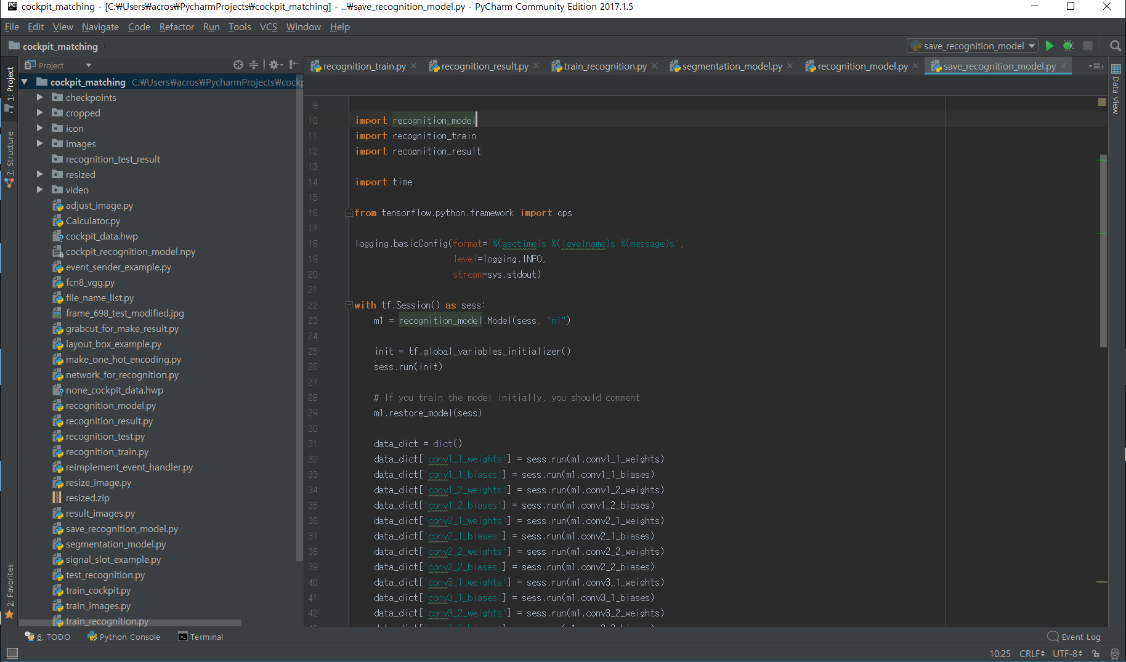
실습도구: Pycharm
Pycharm: Python 개발 도구 중 하나

Slide 6
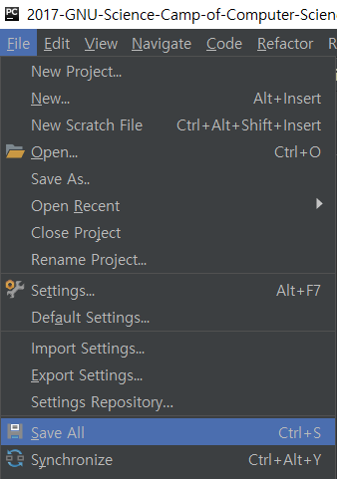
실습도구: Pycharm
혹시나 캠프에서 본인의 결과물을 가져가실 분들이라면?
=> 틈틈히 저장해주세요~

Slide 7

Python 첫걸음: Hello world
대부분 프로그래밍에 첫걸음으로 “Hello World”라는 문구를 출력하는 것을 많이 합니다.
오른쪽 문장을 키보드로 입력해봅시다.

Slide 8
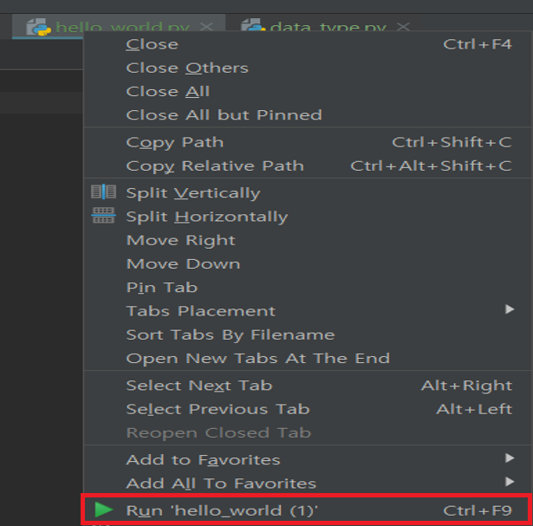
Python 첫걸음: Hello world
입력이 되었으면, 그림과 같이 마우스 오른쪽 버튼을 클릭해보세요.
빨간색 직사각형 부분과 같은 메뉴를 클릭!

Slide 9
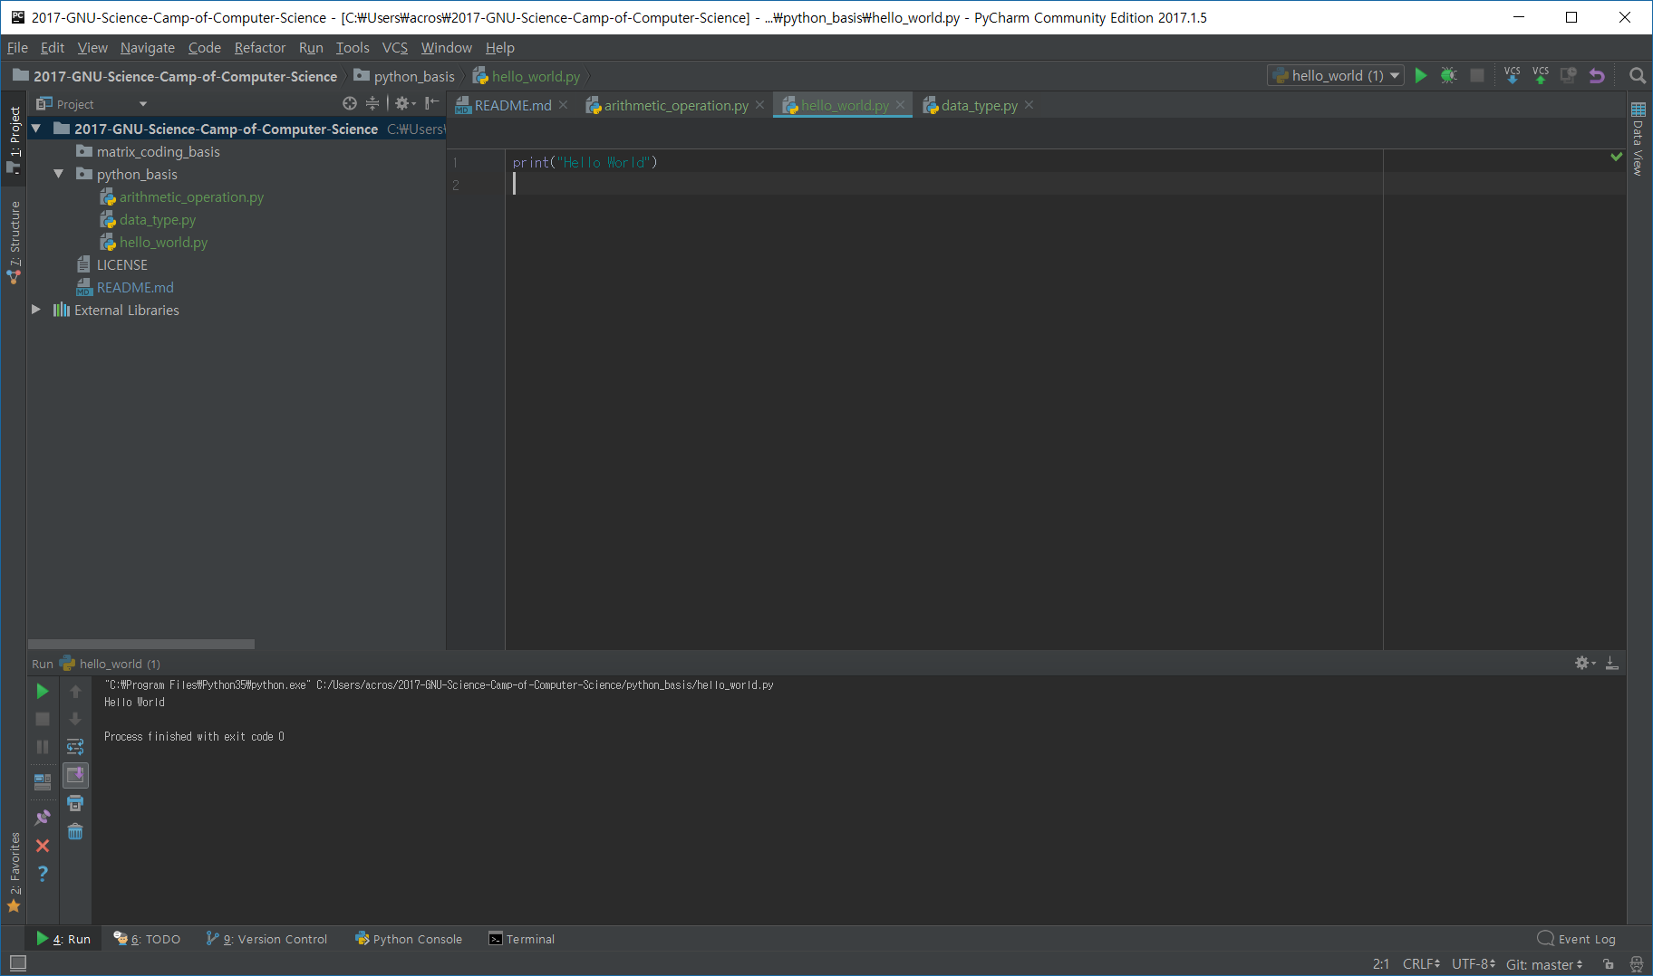
Python 첫걸음: Hello world
실행결과로 프로그램 밑부분에 그림과 같이 나오면 성공!
Python이 처음이라면 축하드려요!
첫 프로그램을 완성시키셨습니다.

Slide 10
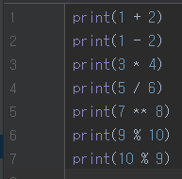
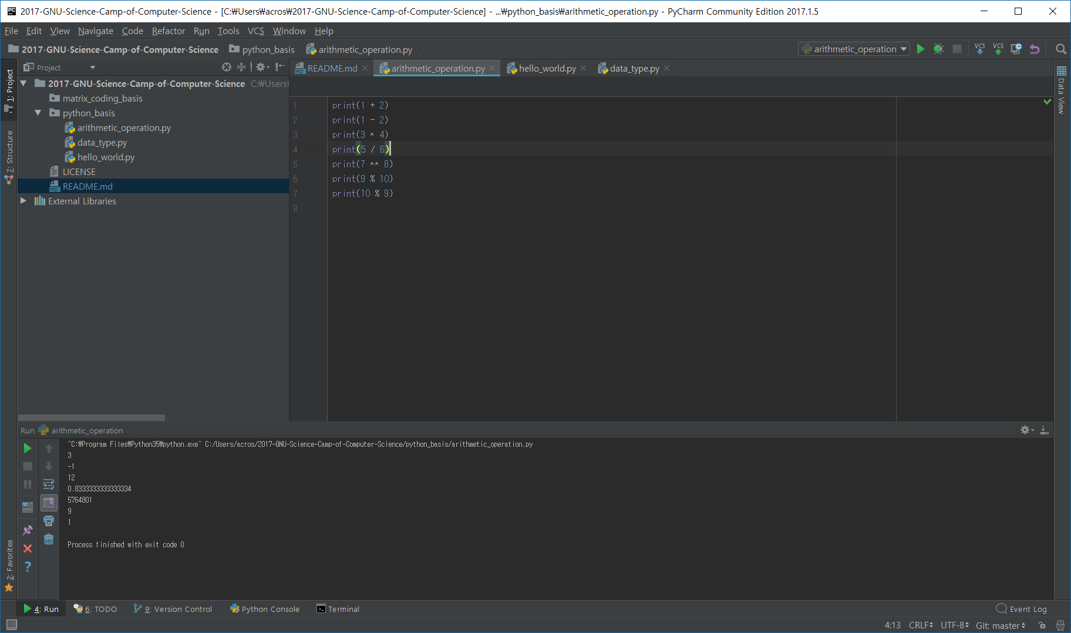
산술 연산
기본적인 계산
+
-
*
/
//(몫)
**(n제곱)
%(나머지)

Slide 11
변수와 타입
타입: 컴퓨터는 기본적으로 0과 1의 배열인 이진수를 다루지만 해석 방법에 따라 다른 유형의 값으로 볼 수 있습니다.
E.g) 1011011001100110
2의 보수인 정수로 해석: -18842
실수로 해석: -0.4
사람이 10진수로 수를 표현하는 것과 완전히 다릅니다.
이와 같은 것과 다른 이유들로 인해 타입(자료형)이라는 개념이 생겼습니다.

Slide 12
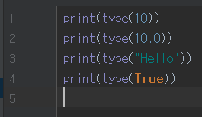
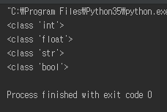
변수와 타입
Python 타입의 종류
정수
실수
문자열
Boolean(True or False)
리스트
사전
Etc.

Slide 13
변수와 타입
변수
어떠한 수를 담을 공간
수학에서의 미지수와 비슷한 역할
E.g) f(x) = x + 1
수학에서는 x를 미지수라고 부릅니다.(함수 부분에서는 변수로 부르기도 합니다.)
컴퓨터에서는 미지수 그 자체로 값을 처리할 수 없습니다.
실제 값을 넣어볼 수 있도록 변수라는 개념을 만든 것입니다.

Slide 14
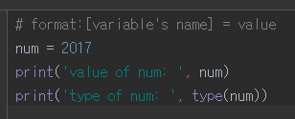
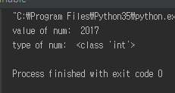
변수와 타입
변수 사용 방법
[변수 이름] = [변수에 대입할 값]
여기서 ‘=’는 수학에서의 ‘같다’라는 뜻과 다릅니다.
단순히 대입의 의미로만 사용됩니다.

Slide 15
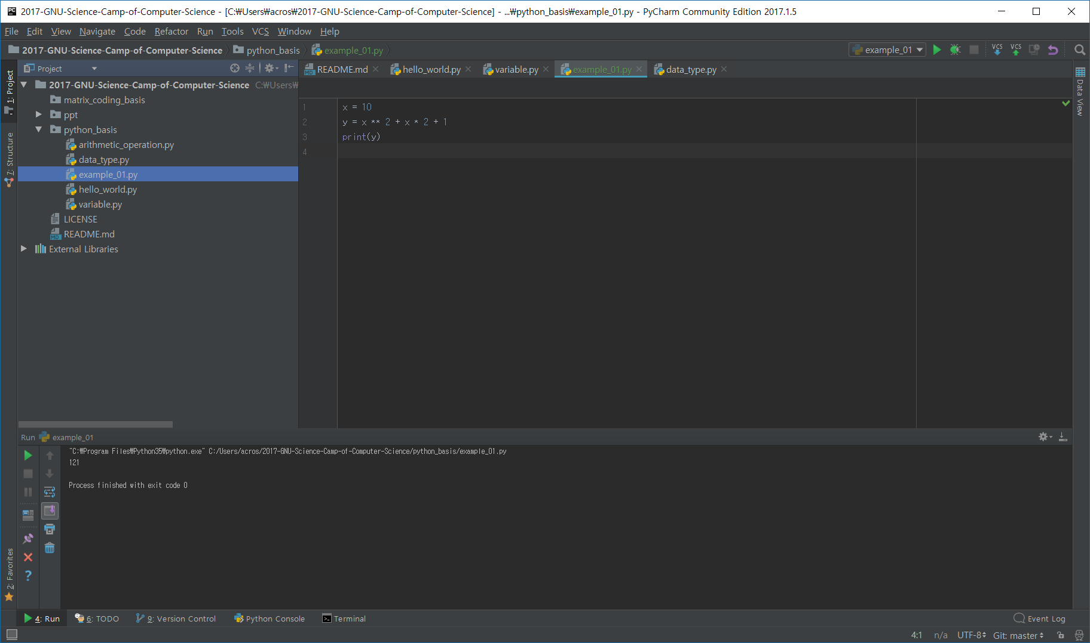

연습1. 간단한 식을 세우고 코딩해보자.
지금까지 배운 변수, 연산, 출력문을 이용해서 식을 세워 결과 값을 출력해봅시다.
E.g) $x^{2}+2x+1$을 계산하여 출력해봅시다.

Slide 16
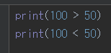

조건을 이용하자: IF
조건: 참과 거짓으로 나타낼 수 있는 식
100 > 50이라는 식은 참이다.
100 < 50이라는 식은 거짓이다.

Slide 17
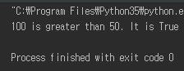
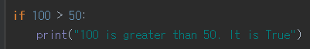
조건을 이용하자: IF
IF문: 어떤 조건이 참일 경우 실행시켜주는 문장
사용법
if 조건:
실행시킬 문장1
실행시킬 문장2
…
100 > 50이 참이라면 100 > 50이 참이라는 문장을 출력하는 프로그램

Slide 18
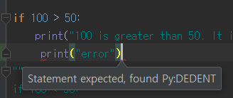
조건을 이용하자: IF
주의!
Python이라는 아이는 들여쓰기(indent)에 굉장히 민감한 아이입니다.
위의 그림과 같이 if 다음 줄에서 들여쓰기를 하고 있는데 들여쓰기 간격이 일정해야 합니다.
예를 들어 더 실행할 문장이 있을 때 들여쓰기 간격이 다르다면 에러 띄웁니다.
PEP 8이라는 표준에서는 들여쓰기를 공백(스페이스) 4칸으로 정의하고 있습니다.

Slide 19
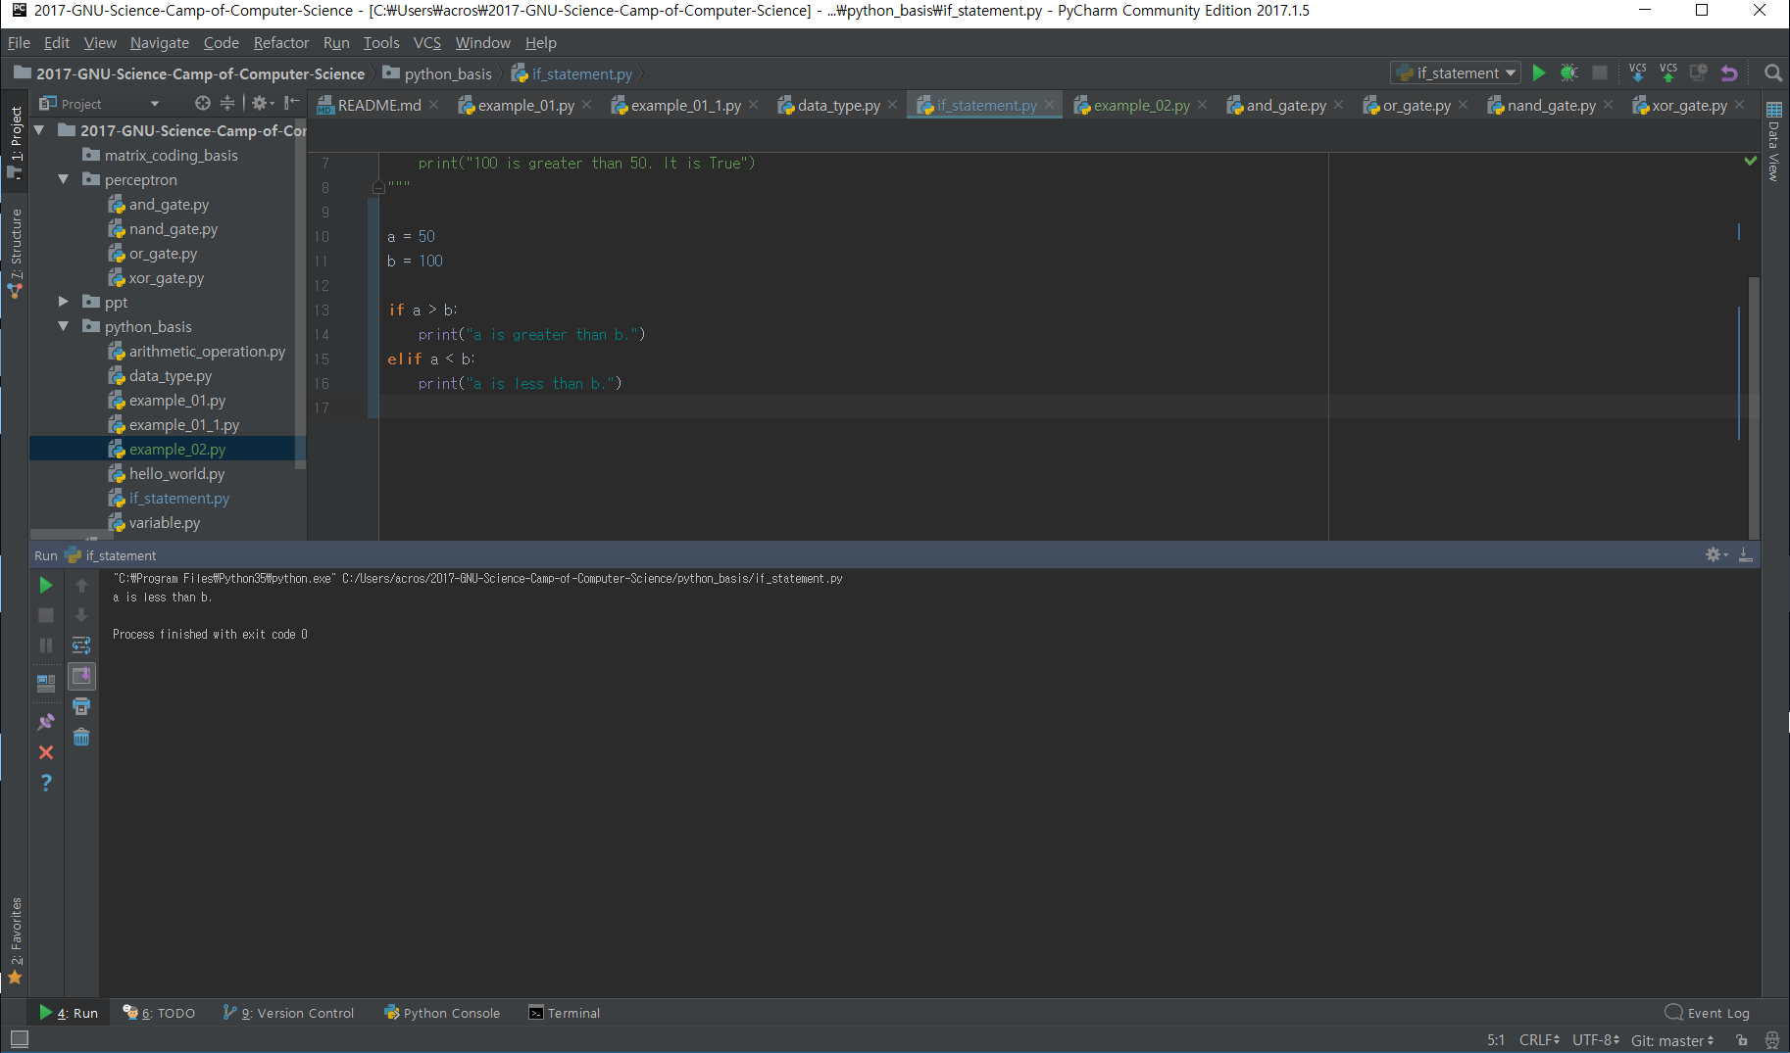
조건을 이용하자: IF
elif문: 어떤 조건이 만족하지 않을 때, 다른 조건인 경우를 추가하여 실행시켜주는 문장
사용법(다른 조건을 여러 개도 사용 가능)
if 조건:
실행시킬 문장1
실행시킬 문장2
…
elif 조건:
실행시킬 문장1
실행시킬 문장2
…
a > b가 참이라면 “a는 b보다 크다”라고 출력
a < b가 참이라면 “a는 b보다 작다”라고 출력

Slide 20
조건을 이용하자: IF
else문: if와 elif에서 실행되지 않는 모든 조건에 대해 실행시켜주는 문장
사용법
if 조건:
실행시킬 문장1
실행시킬 문장2
…
elif 조건:
실행시킬 문장1
실행시킬 문장2
…
else:
실행시킬 문장1
실행시킬 문장2
…

Slide 21
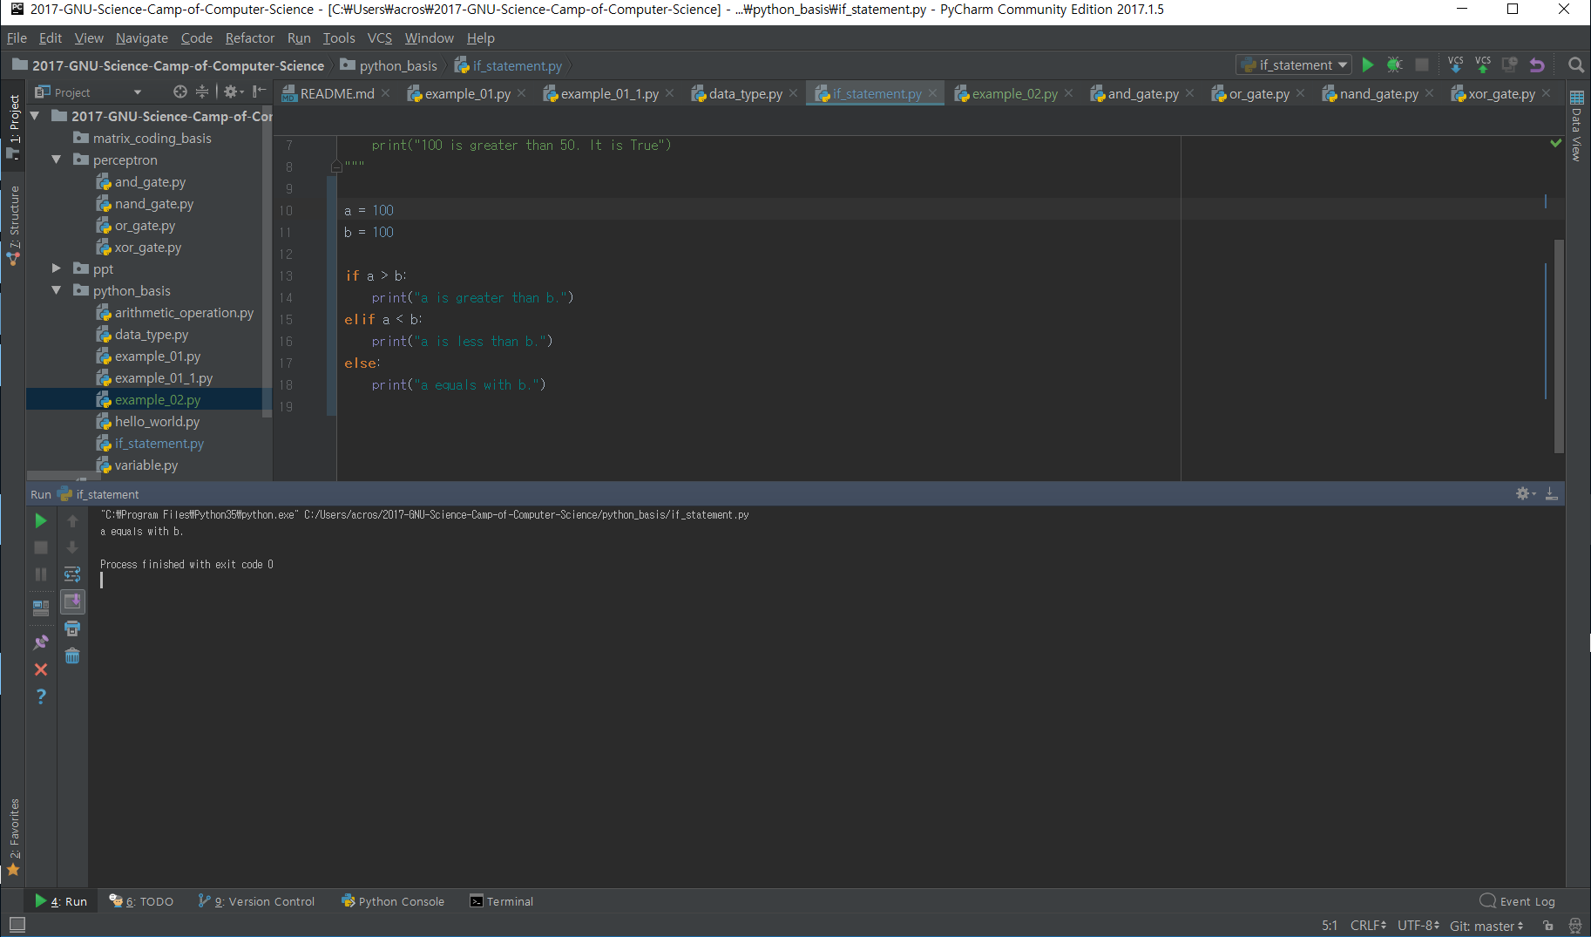
조건을 이용하자: IF
a > b가 참이라면 “a는 b보다 크다.”라고 출력
a < b가 참이라면 “a는 b보다 작다.”라고 출력
그도 아니라면 “a는 b와 같다.”라고 출력

Slide 22
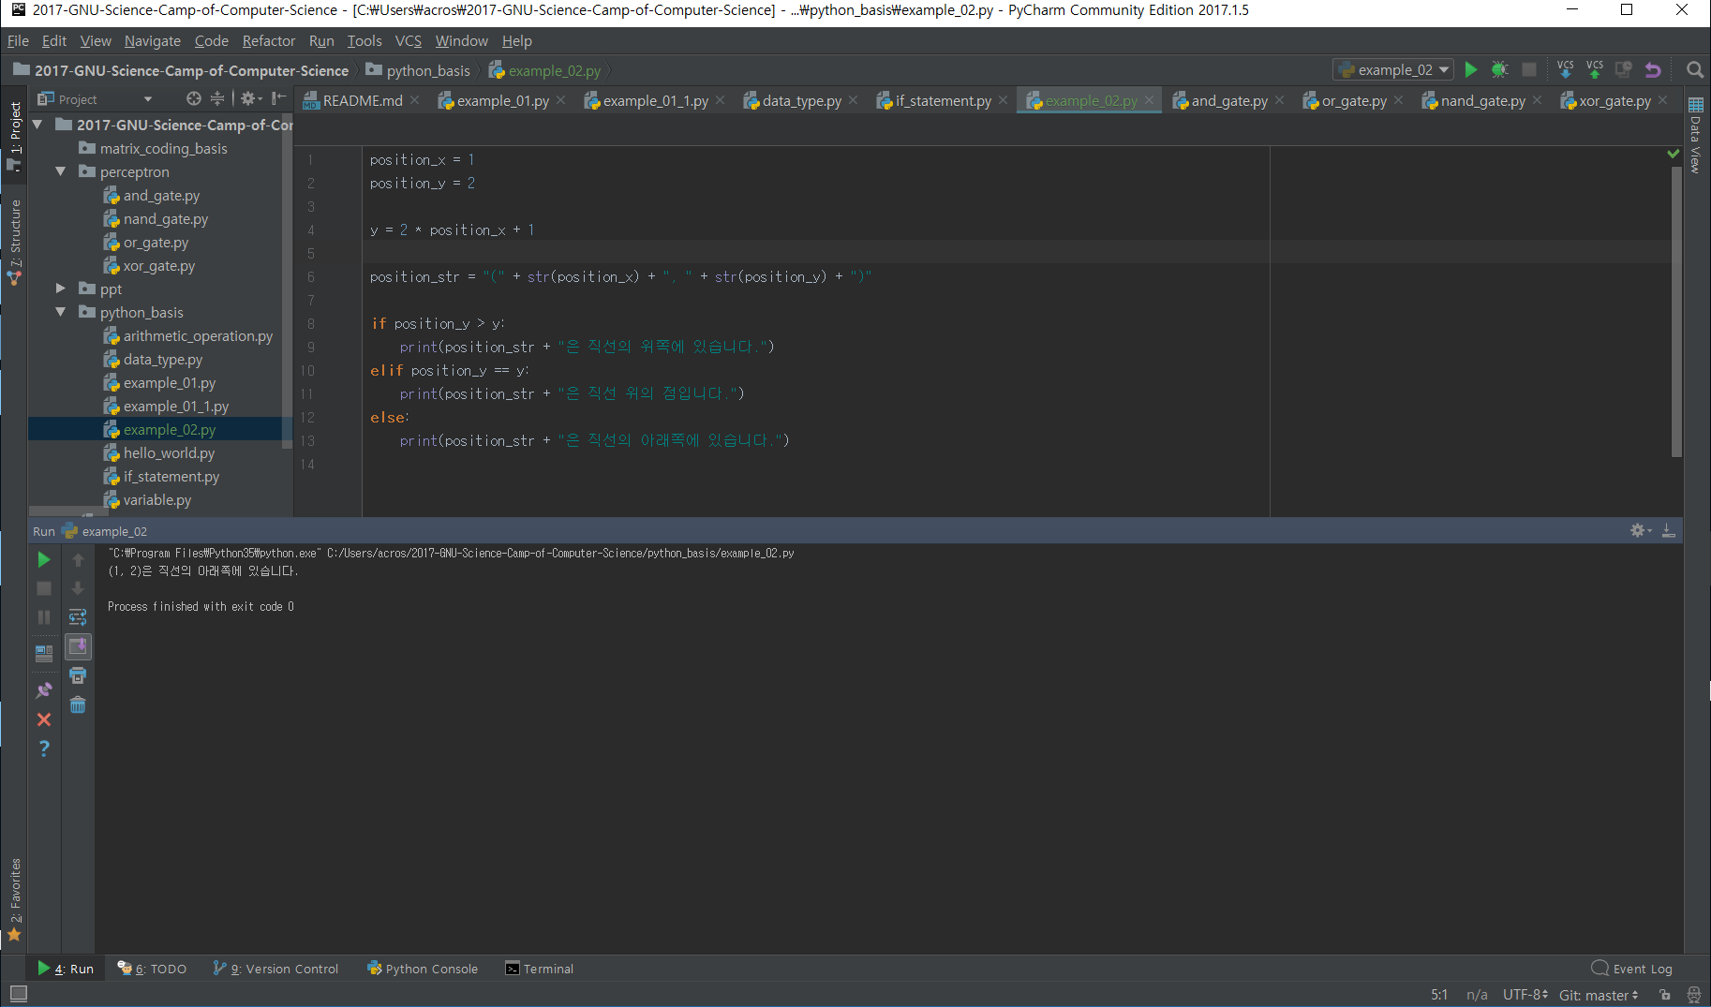
연습2. 좌표와 직선과의 관계.
Example) (1, 2)라는 좌표가 직선 y=2x+1에 대해 위쪽에 있는지 아래쪽에 있는지 혹은 직선 바로 위에 있는지 알아보자.(직선의 모양과 좌표를 고쳐가며 확인해봅시다.)
(1, 2)라는 좌표는 x=1일 때, y=2라는 의미로도 해석할 수 있습니다.
따라서, 2x+1에 x=1을 대입한 결과와 2를 비교해보면 알 수 있습니다.

Slide 23
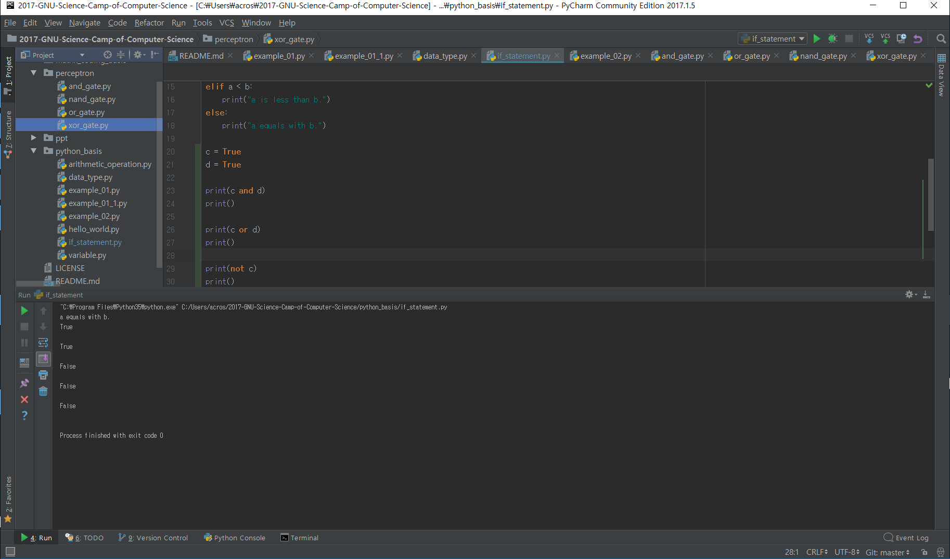
논리 연산
논리 연산: True와 False에 관련되는 연산
AND: 입력이 2개이고 2개 모두 True(1)인 경우에만 결과가 True

Slide 24
논리 연산
논리 연산: True와 False에 관련되는 연산
OR: 입력이 2개이고 2개 중 하나라도 True인 경우에 결과가 True

Slide 25
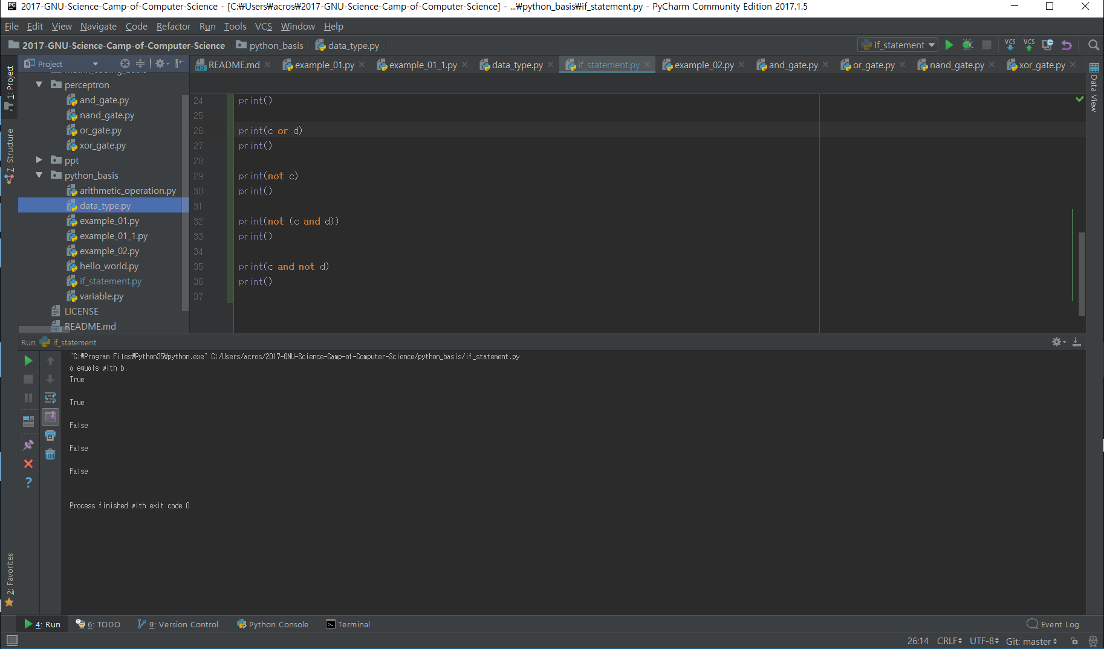
논리 연산
논리 연산: True와 False에 관련되는 연산
NAND: NOT AND의 약자로 AND와 반대의 결과를 낸다.

Slide 26
논리 연산
논리 연산: True와 False에 관련되는 연산
XOR: 입력이 2개이고 2개가 서로 달라야 결과가 True

Slide 27
논리 연산
x1 | x2 | OR | AND | NAND | XOR
0 | 0 | 0 | 0 | 1 | 0
0 | 1 | 1 | 0 | 1 | 1
1 | 0 | 1 | 0 | 1 | 1
1 | 1 | 1 | 1 | 0 | 0

Slide 28
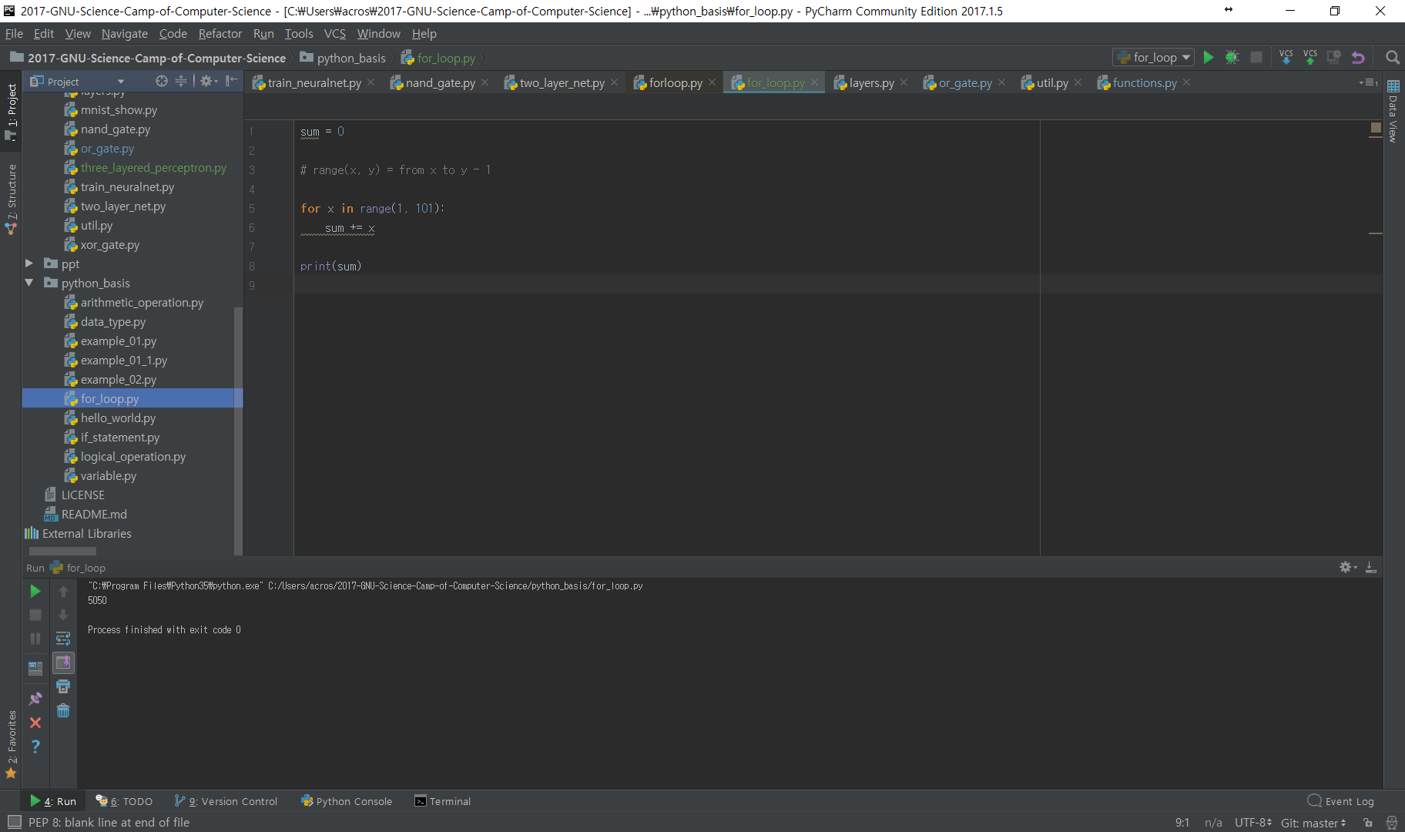
반복문
For-loop
특정 범위를 설정하여(예. 1~100까지) 계산을 반복

Slide 29
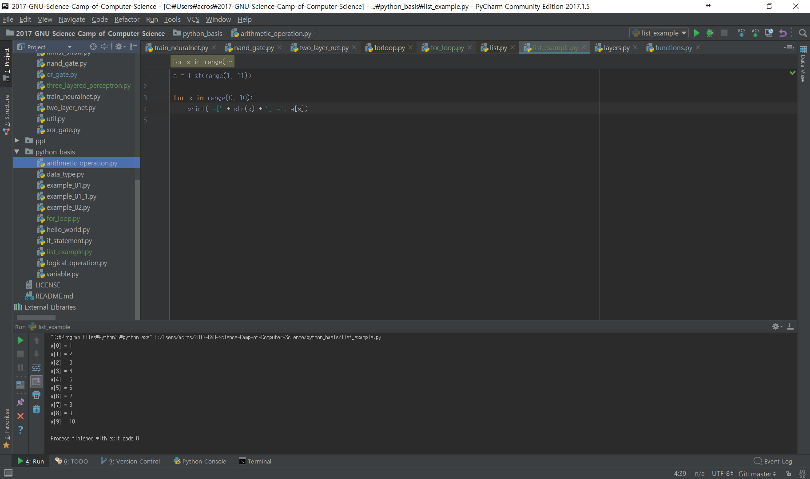
리스트
리스트: 프로그래밍에서 자주 쓰이는 자료구조 중 하나
고등학교 수학에서 수열과 비슷합니다.
다만, 규칙이 있든 없든 상관이 없습니다.
자료구조를 모르는 학생에게는 규칙과 상관없는 수열인 배열과 비슷하게 느껴집니다.

Slide 30
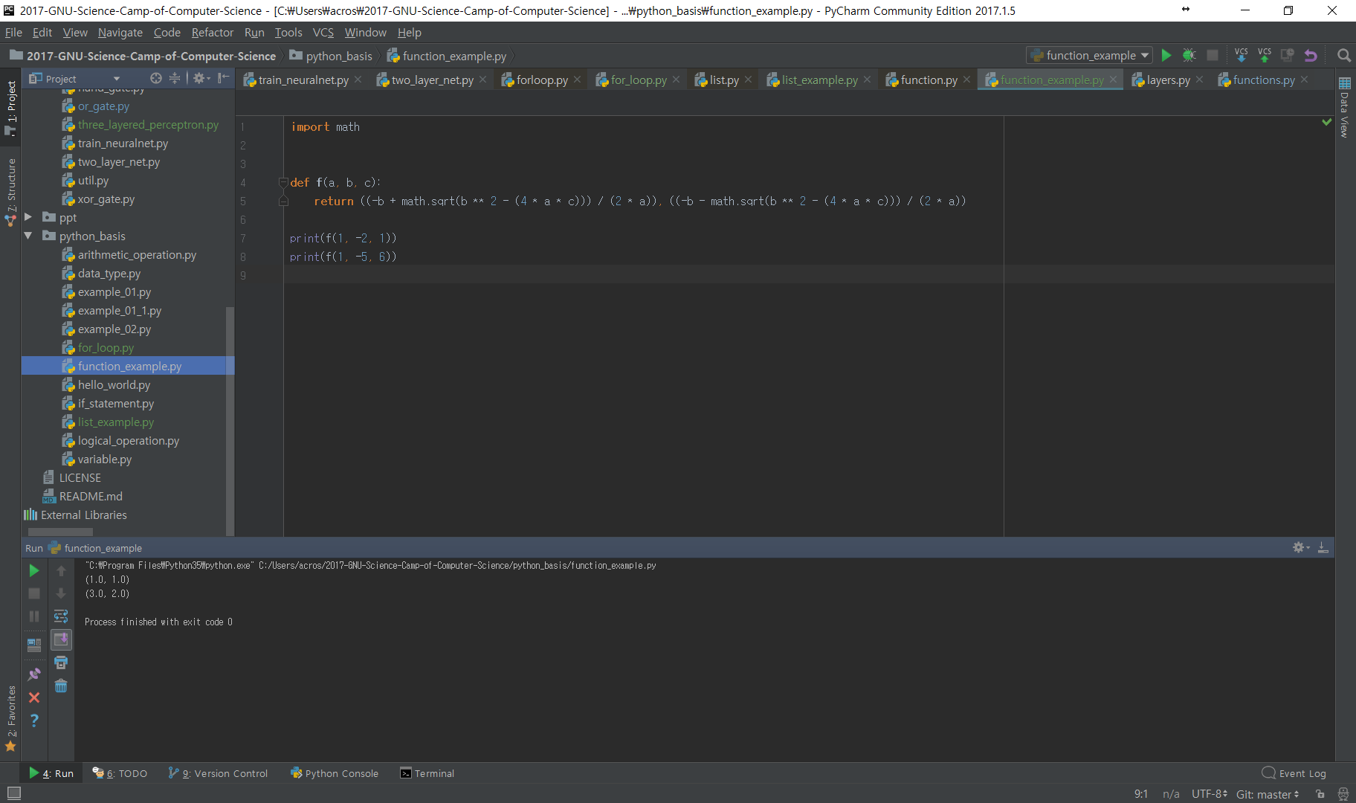
함수
함수: 입력에 대해 특정 연산을 하고 출력을 내보내는 구조
수학에서의 함수와도 같은 기능을 하게 할 수 있습니다.

Slide 31
참고문헌
이강성, “파이썬 3 바이블”, 프리렉, 2013.

